Slide 1
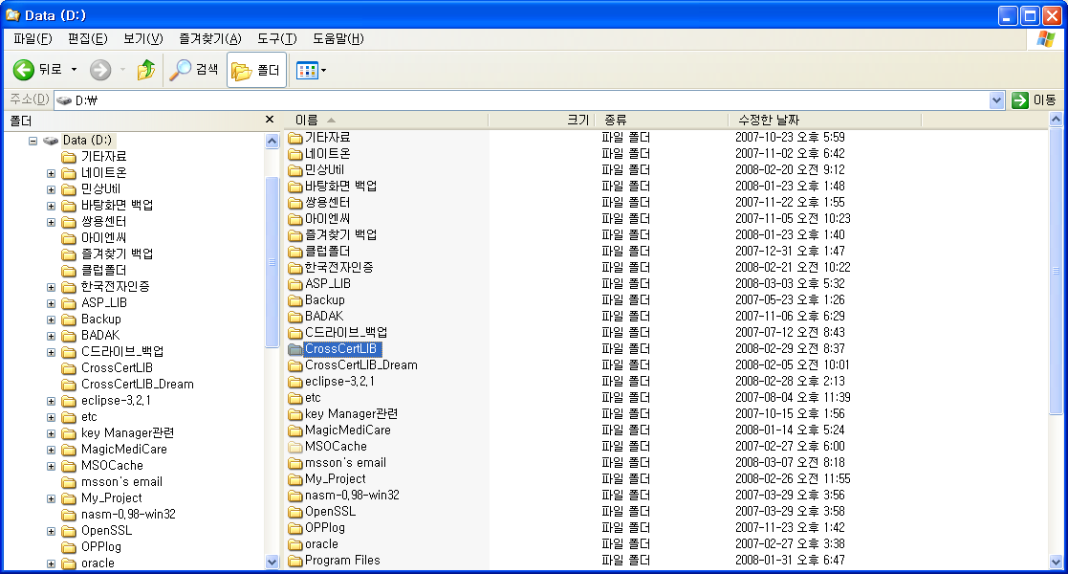
2. 윈도우 / JAVA => WAS(톰캣,제우스,웹로직 등)
특정 드라이브에
CrossCertLIB폴더를 위치시킨다.

Slide 2
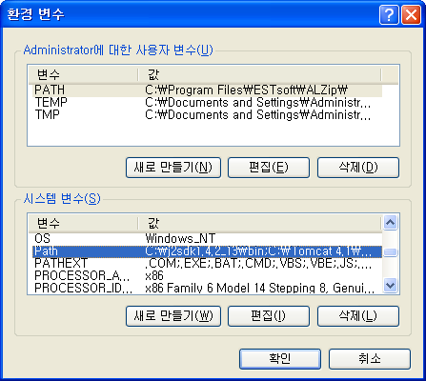
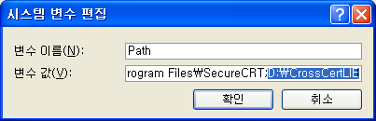
환경변수 PATH
에 CrossCertLIB
라이브러리를 등록
시켜 줌!!!

Slide 3
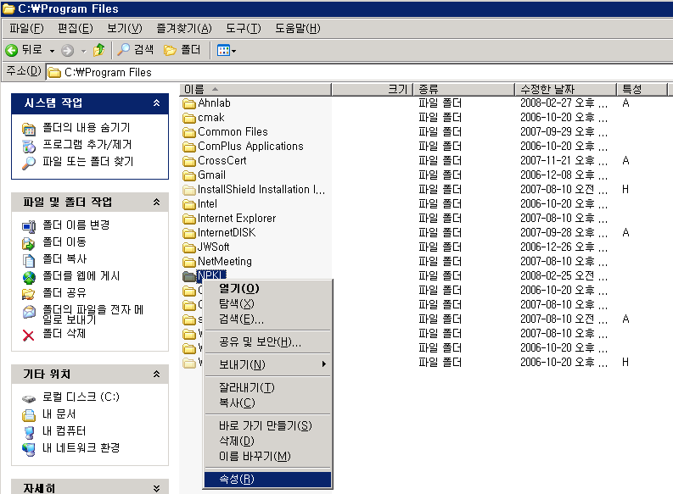
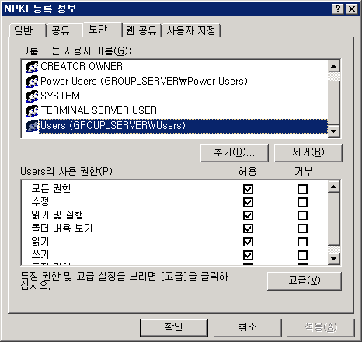
NPKI 폴더의 USER
그룹의 권한을
모든권한을 부여함!

Slide 4
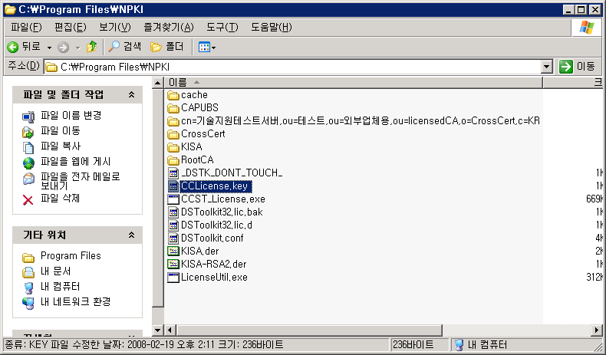
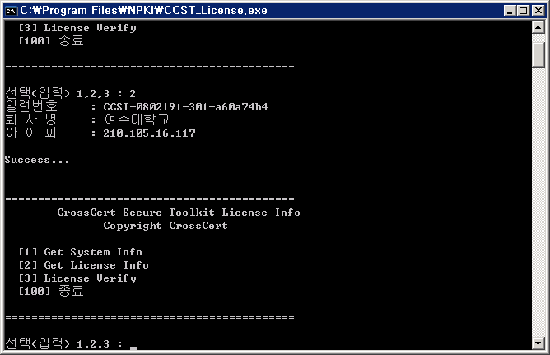
툴킷을 위한
라이센스 파일

Slide 5
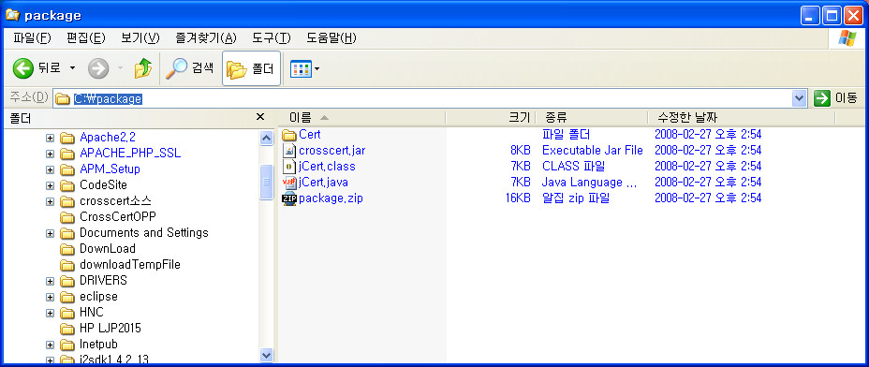
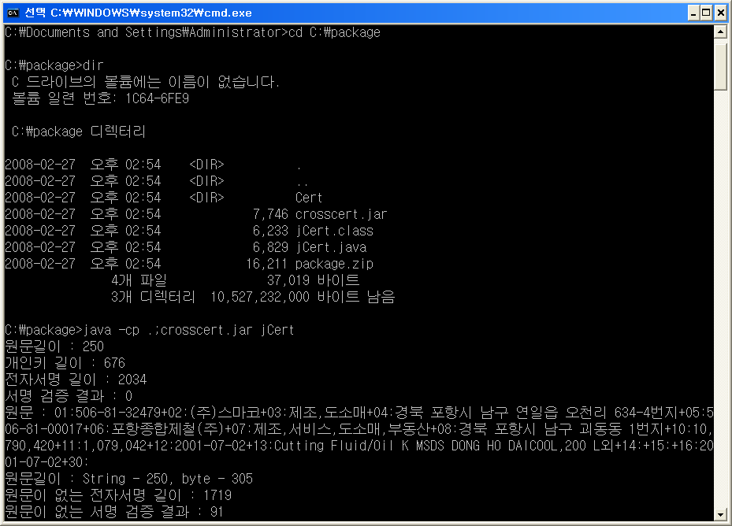
서버툴킷이 설치가
잘 되었는지 자바소스
를 실행해서 테스트!!
아래와 같이 잘 실행이
되면 성공!!!

Slide 6
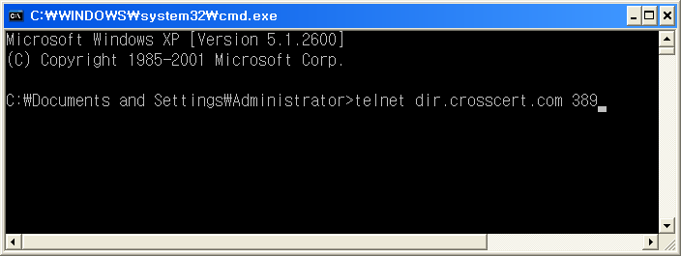
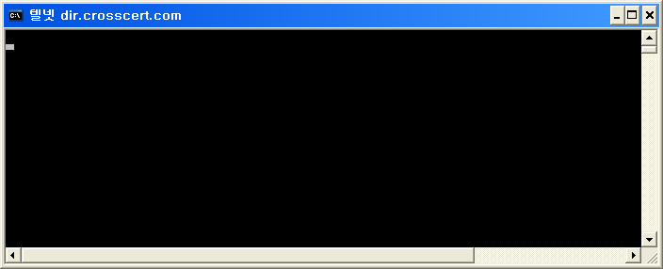
인증기관 CA서버
와 통신이 잘
이루어 지는지
확인!!(방화벽)
접속이 잘 되어진 화면모습!!!

Slide 7
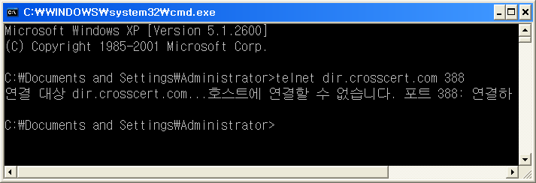
인증기관 CA서버에
접속이 실패한 화면
방화벽을 풀어 줘야함!!
인증기관 CA정보
telnet dir.crosscert.com 389 => 한국전자인증
telnet ds.nca.or.kr 389 => 한국전산원
telnet ldap.signgate.com 389 => 한국정보인증
telnet dir.signkorea.com 389 => 한국증권전산
telnet ds.yessign.or.kr 389 => 금융결제원
telnet ldap.tradesign.net 389 => 한국무역정보통신

Slide 8
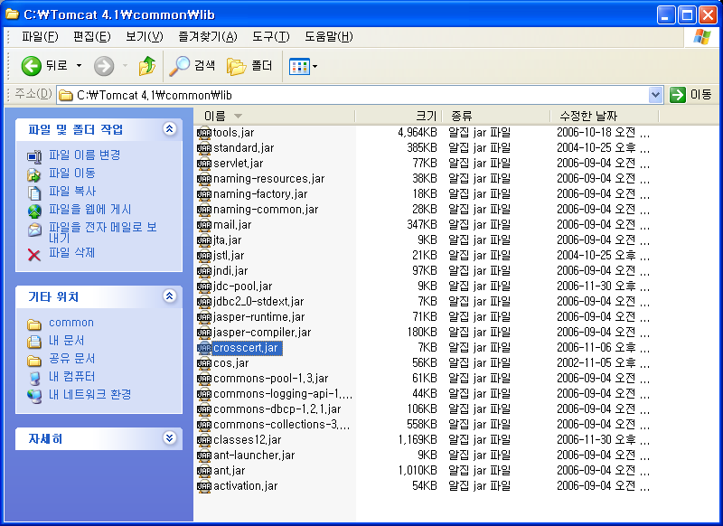
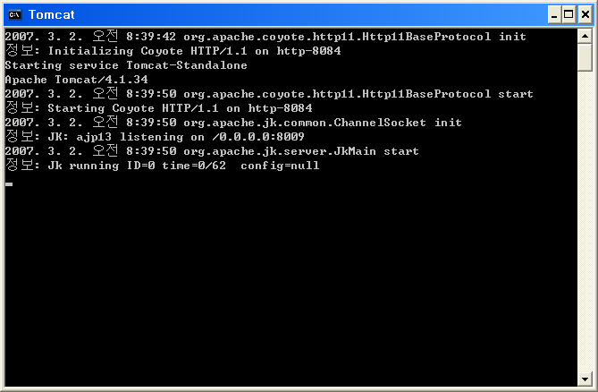
crosscert.jar
파일을 WAS가
인식하는 위치에 올린다!!!
WAS를 재가동한다…

Slide 9
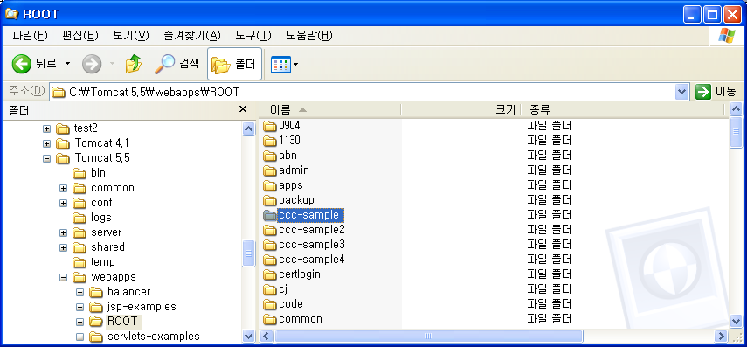
톰캣 웹루트에
ccc-sample을
위치시킨다

Slide 10
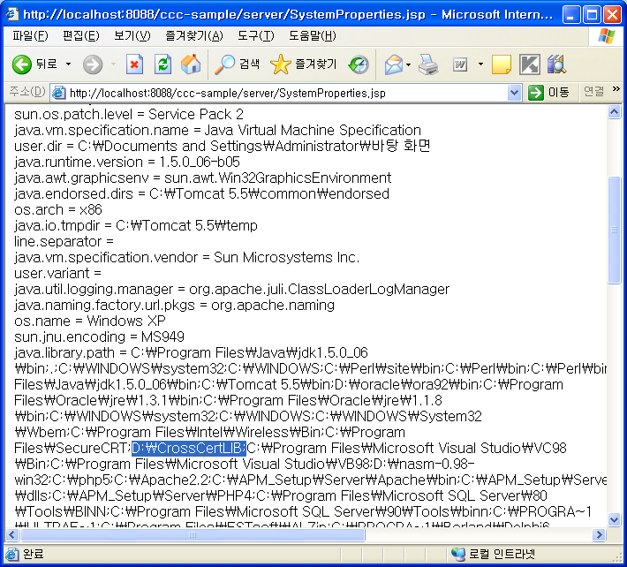
CrossCertLIB가
서버에서 잘 로드되
었는지 확인해야 함!!

Slide 11
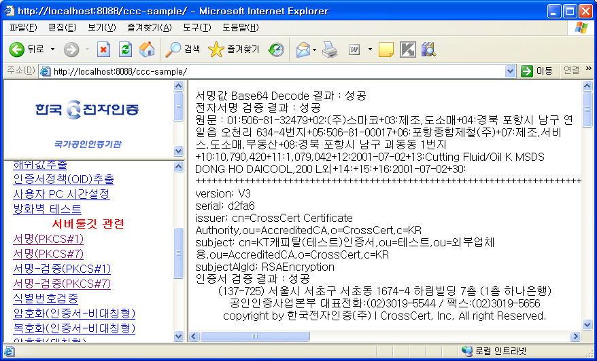
WAS의 웹루트에
위치시켰던
ccc-sample을
확인한다.!!!
반드시 서버에서 인증서 검증을 체크를 해야 한다!!!!!!

